Slide 1
TIAのAC特性
和田研 小島

Slide 2
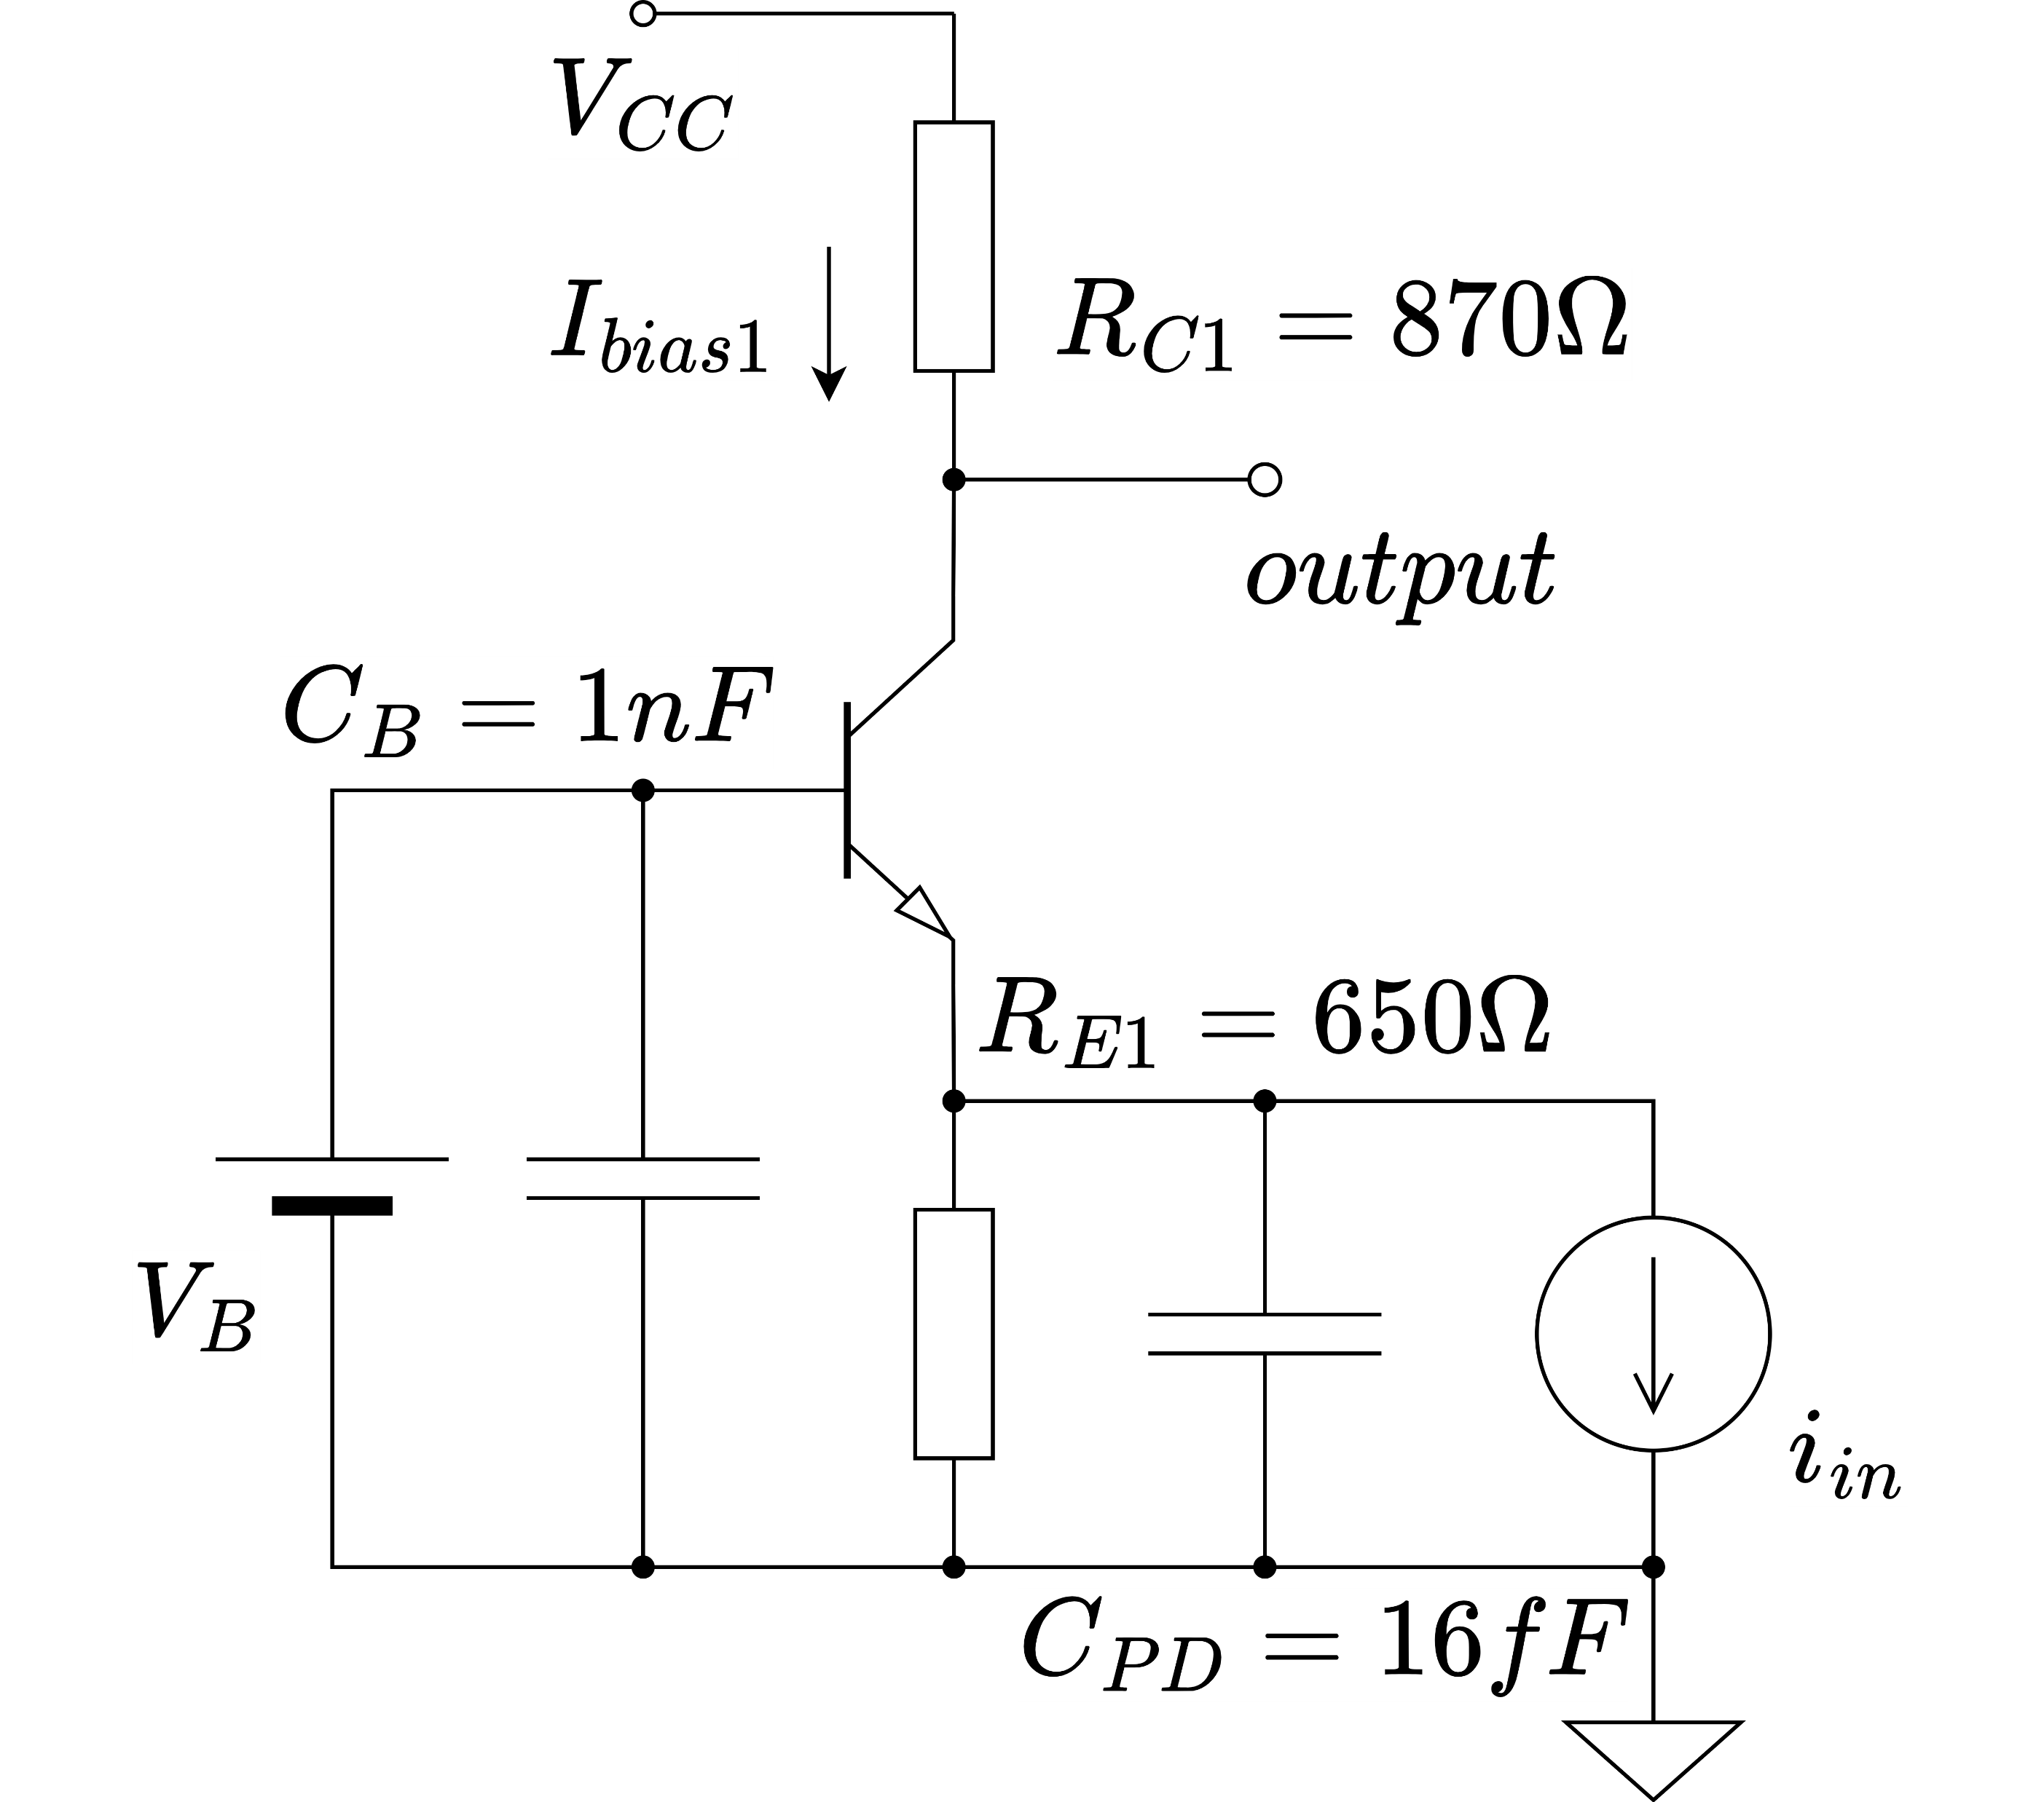
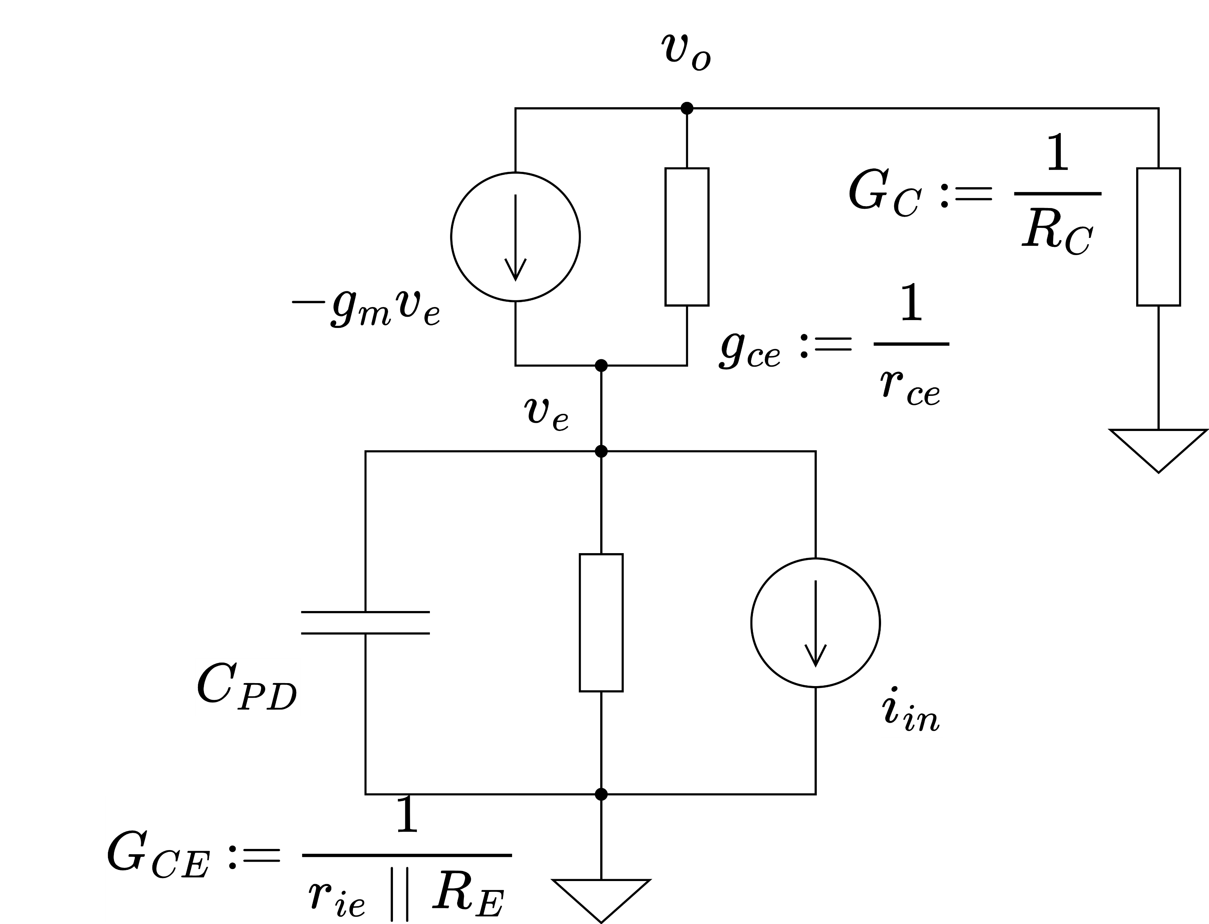
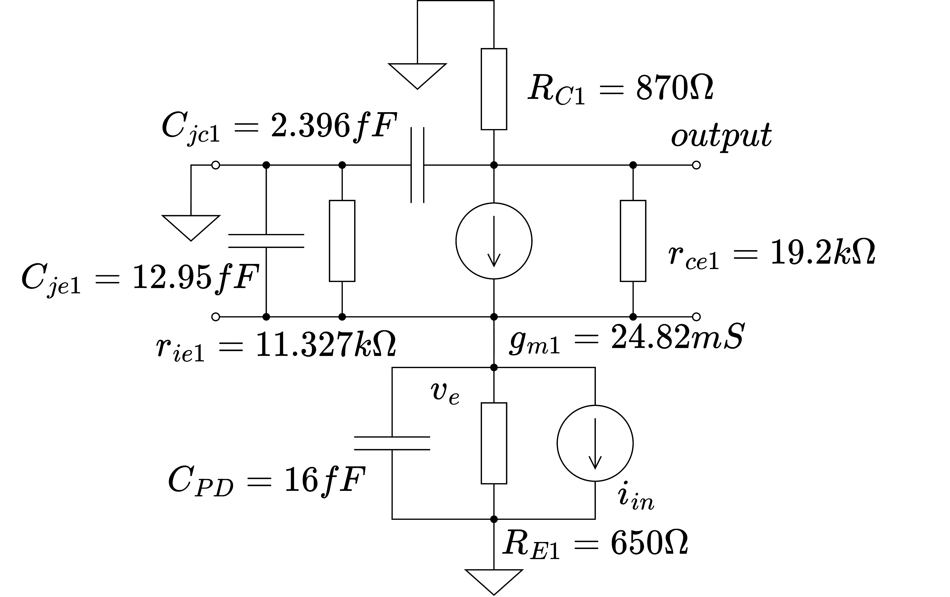
PDのみのTIA

Slide 3
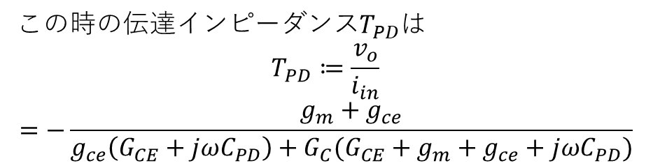
PDのみのTIA
この時の伝達インピーダンス$T_{PD}$は
$$T_{PD}≔\frac{v_{o}}{i_{in}}$$
$$=−\frac{g_{m}+g_{ce}}{g_{ce}\left(G_{CE}+jωC_{PD}\right)+G_{C}(G_{CE}+g_{m}+g_{ce}+jωC_{PD})}$$

Slide 4
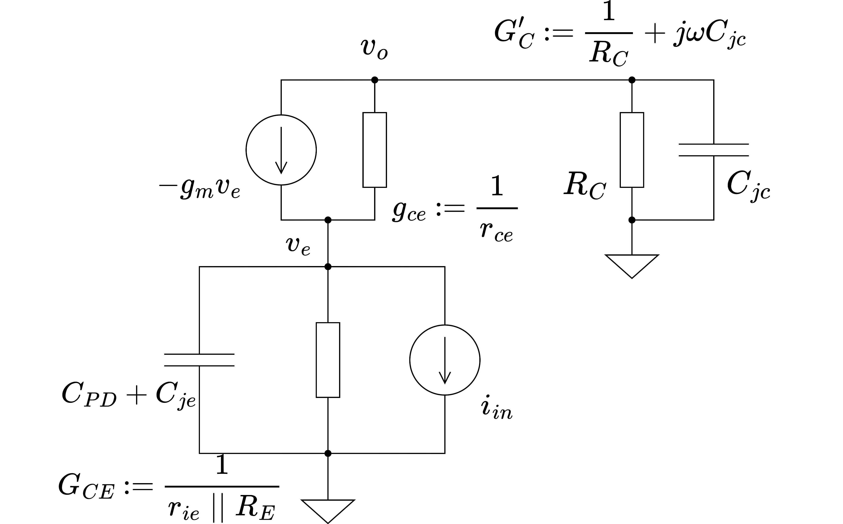
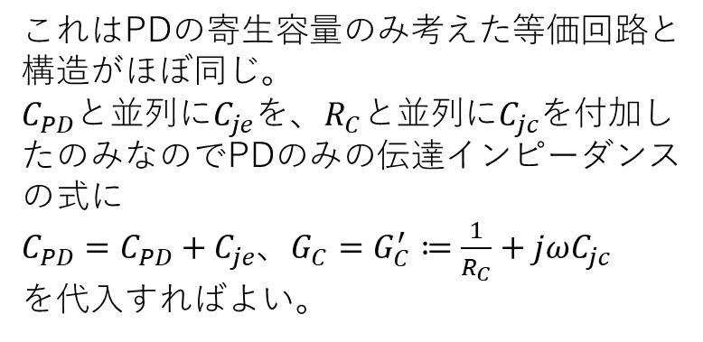
TIA全体の等価回路
これはPDの寄生容量のみ考えた等価回路と構造がほぼ同じ。
$C_{PD}$と並列に$C_{je}$を、$R_{C}$と並列に$C_{jc}$を付加したのみなのでPDのみの伝達インピーダンスの式に
$C_{PD}=C_{PD}+C_{je}$、$G_{C}=G_{C}^{′}≔\frac{1}{R_{C}}+jωC_{jc}$
を代入すればよい。

Slide 5
TIA全体の小信号解析
$$X_{T}=−\frac{g_{m}+g_{ce}}{G_{CE}g_{ce}+G_{C}\left(G_{CE}+g_{m}+g_{ie}+g_{ce}\right)+jω\left.\left\{g_{ce}\left(C_{PD}+C_{je}\right)+\left(G_{CE}+g_{m}+g_{ie}+g_{ce}\right)C_{jc}+G_{C}\left(C_{PD}+C_{je}\right)\right.\right\}−ω^{2}C_{jc}\left(C_{PD}+C_{je}\right)}$$

Slide 6
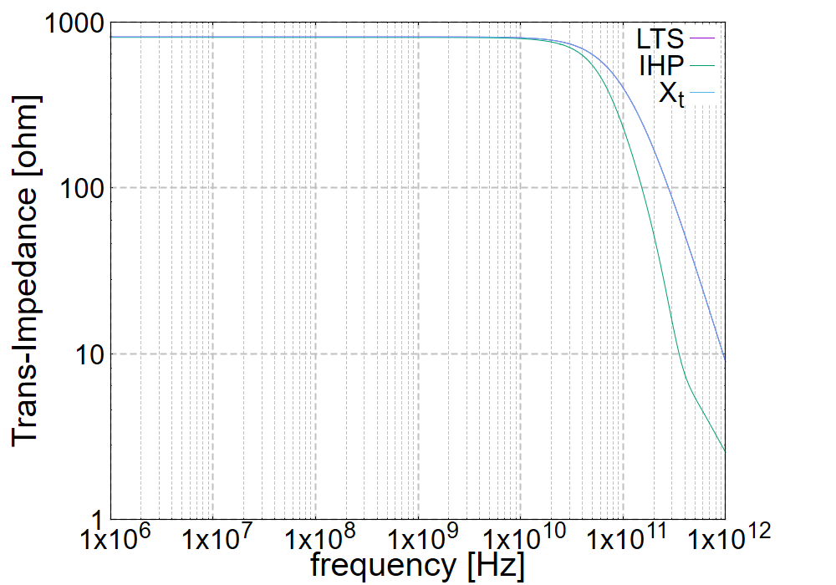
TIA全体の等価回路
等価回路を解いた得られた特性とLTSpiceでのシミュレーションは完全に一致していた。

Slide 7
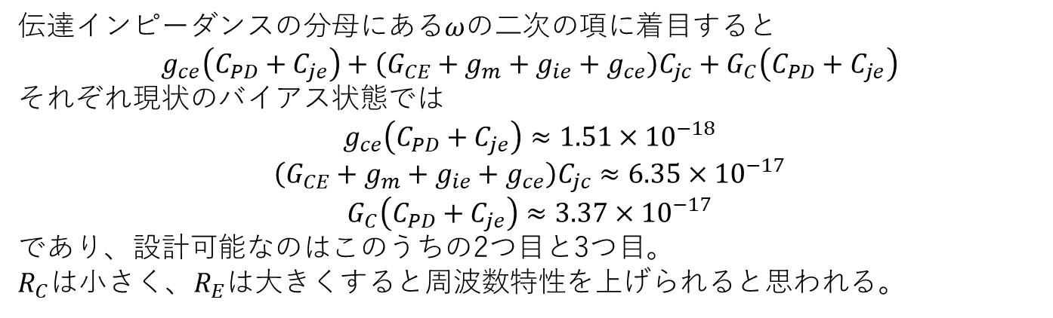
律速の原因
伝達インピーダンスの分母にある$ω$の二次の項に着目すると
$$g_{ce}\left(C_{PD}+C_{je}\right)+\left(G_{CE}+g_{m}+g_{ie}+g_{ce}\right)C_{jc}+G_{C}\left(C_{PD}+C_{je}\right)$$
それぞれ現状のバイアス状態では
$$g_{ce}\left(C_{PD}+C_{je}\right)≈1.51×{10}^{−18}$$
$$\left(G_{CE}+g_{m}+g_{ie}+g_{ce}\right)C_{jc}≈6.35×{10}^{−17}$$
$$G_{C}\left(C_{PD}+C_{je}\right)≈3.37×{10}^{−17}$$
であり、設計可能なのはこのうちの2つ目と3つ目。
$R_{C}$は小さく、$R_{E}$は大きくすると周波数特性を上げられると思われる。

Slide 8
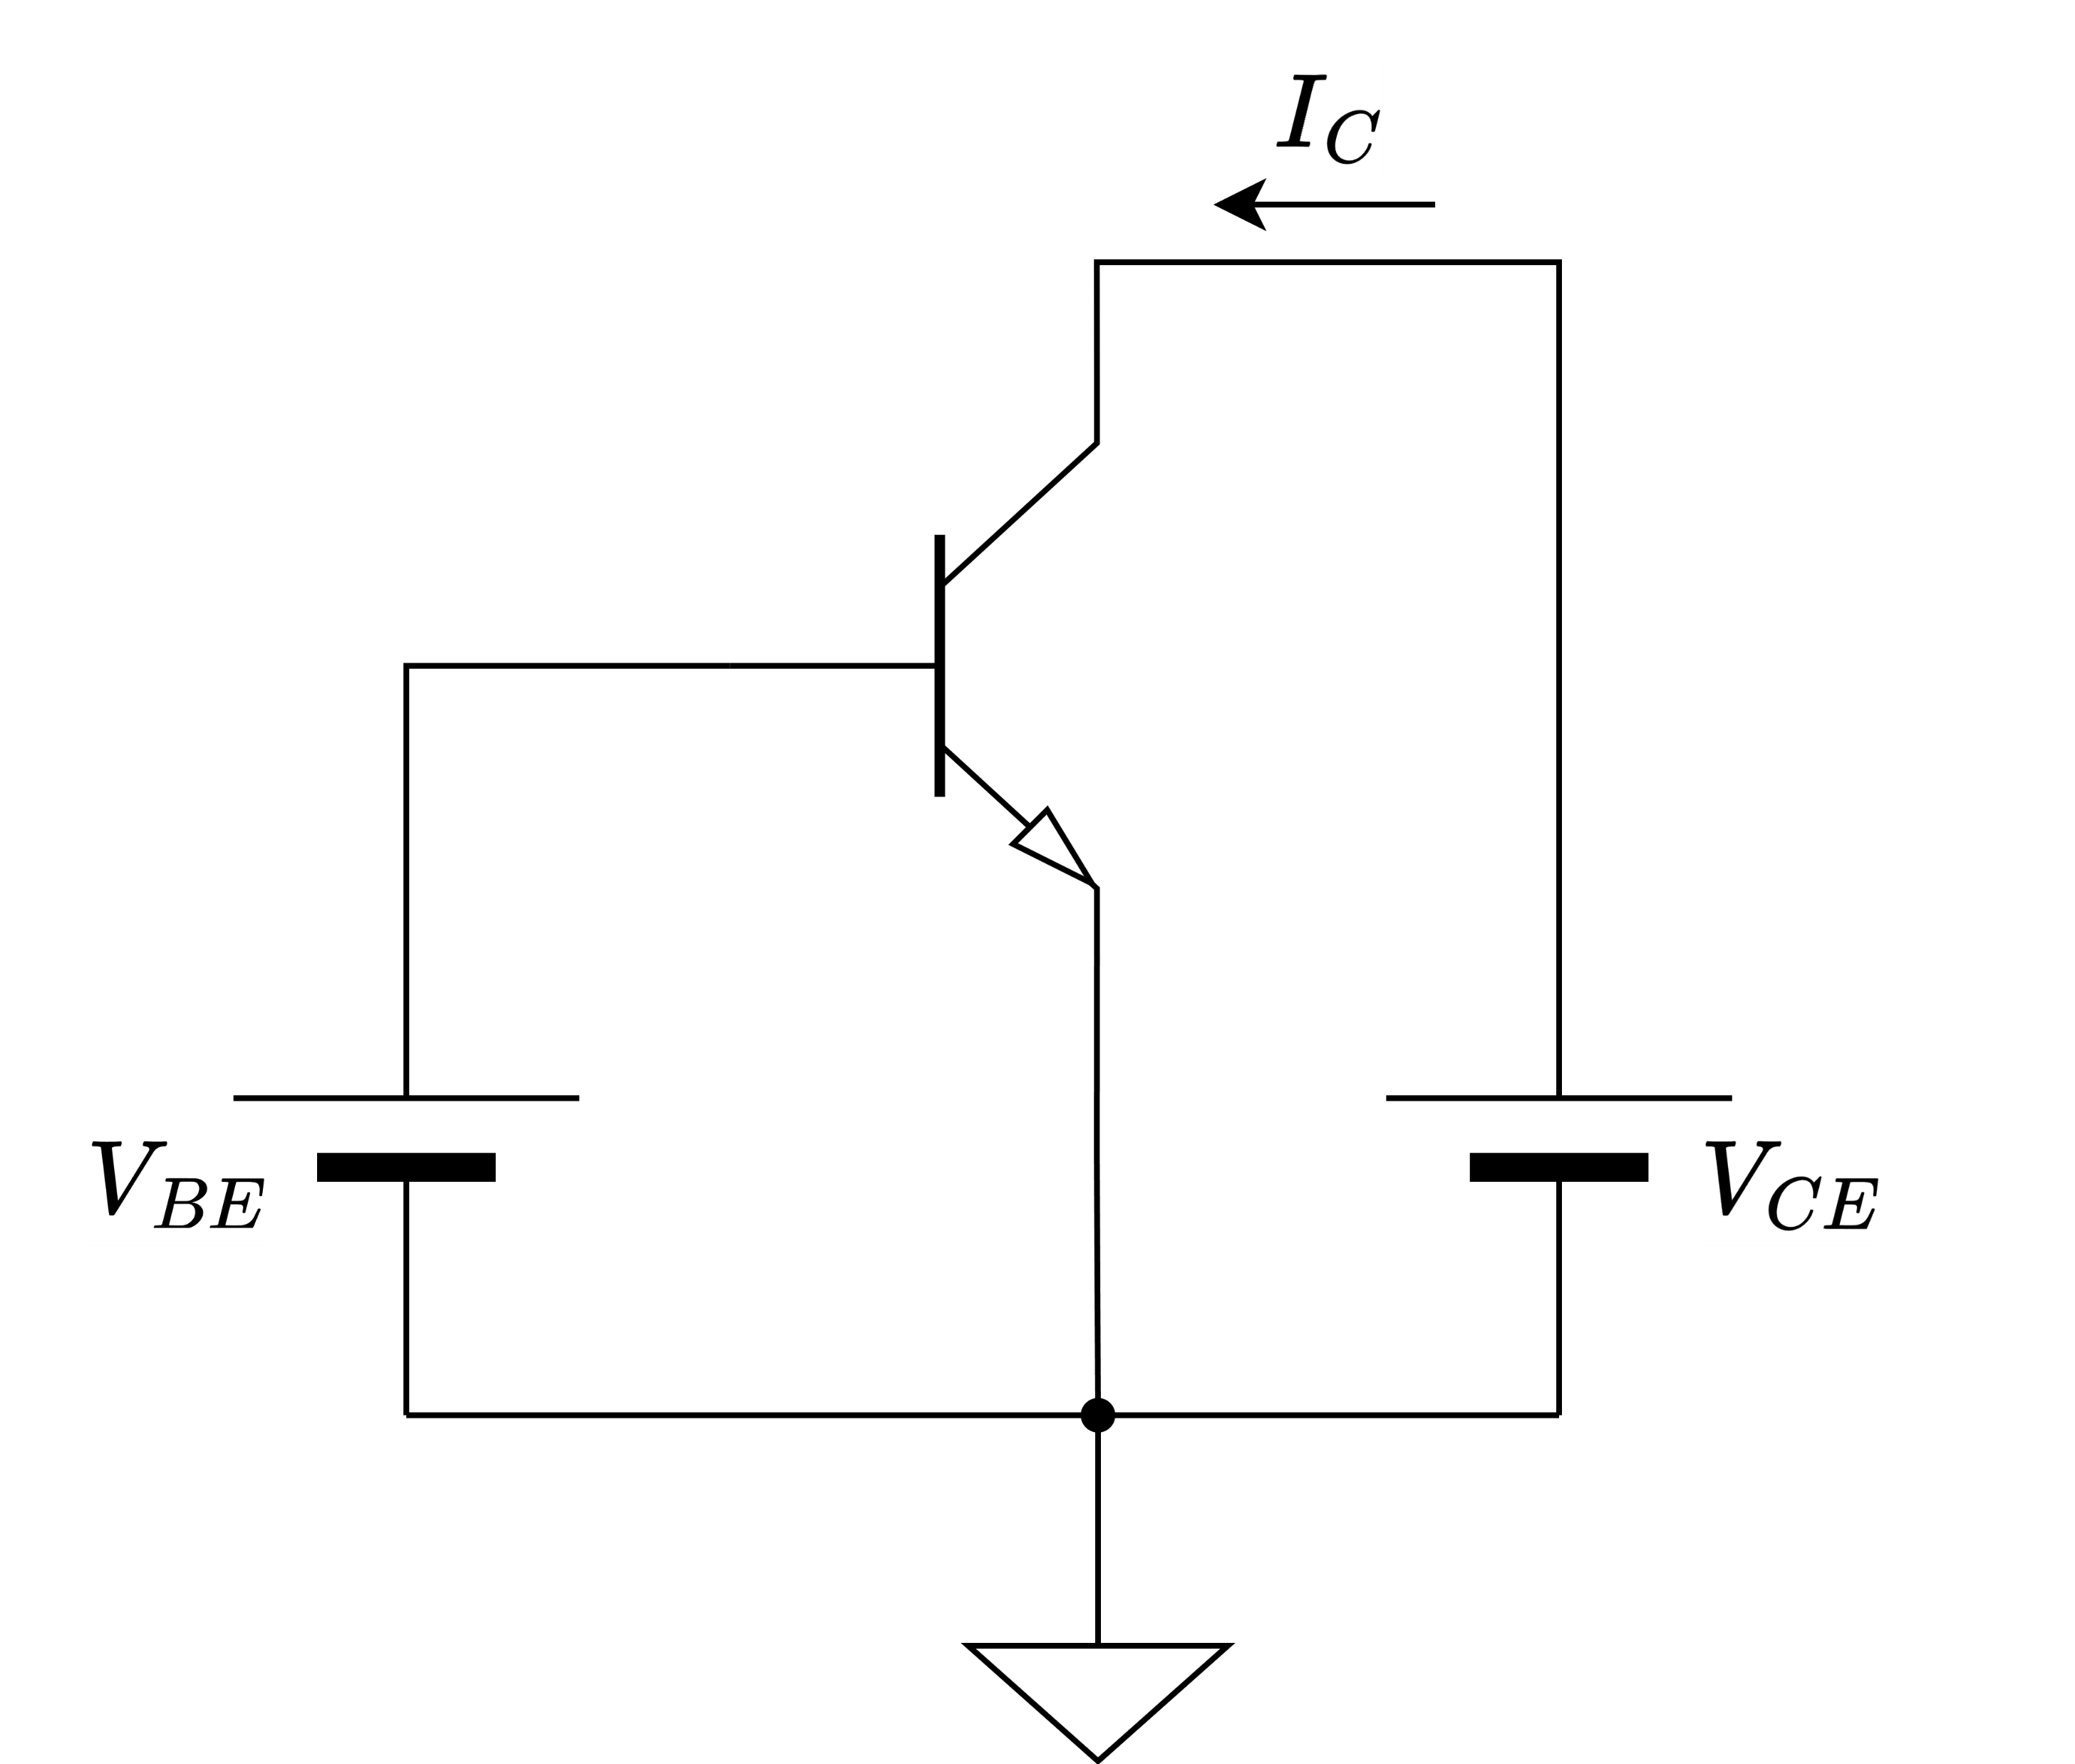
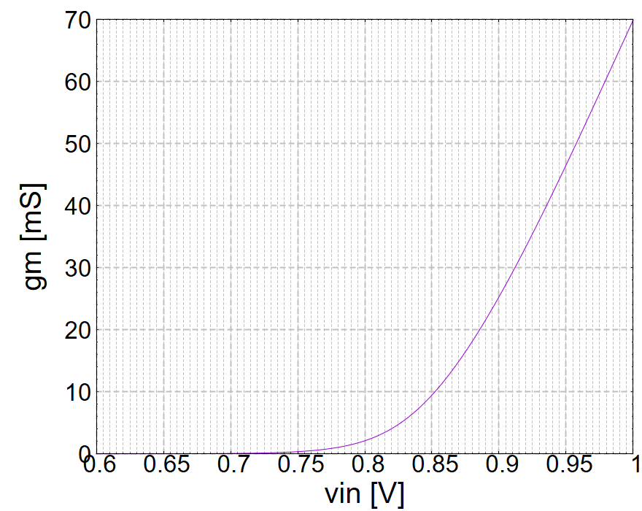
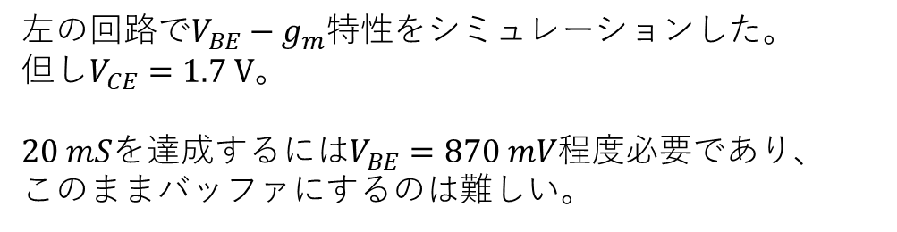
bjtのバッファ回路
左の回路で$V_{BE}−g_{m}$特性をシミュレーションした。
但し$V_{CE}=1.7 V$。
$20 mS$を達成するには$V_{BE}=870 mV$程度必要であり、
このままバッファにするのは難しい。

Slide 9
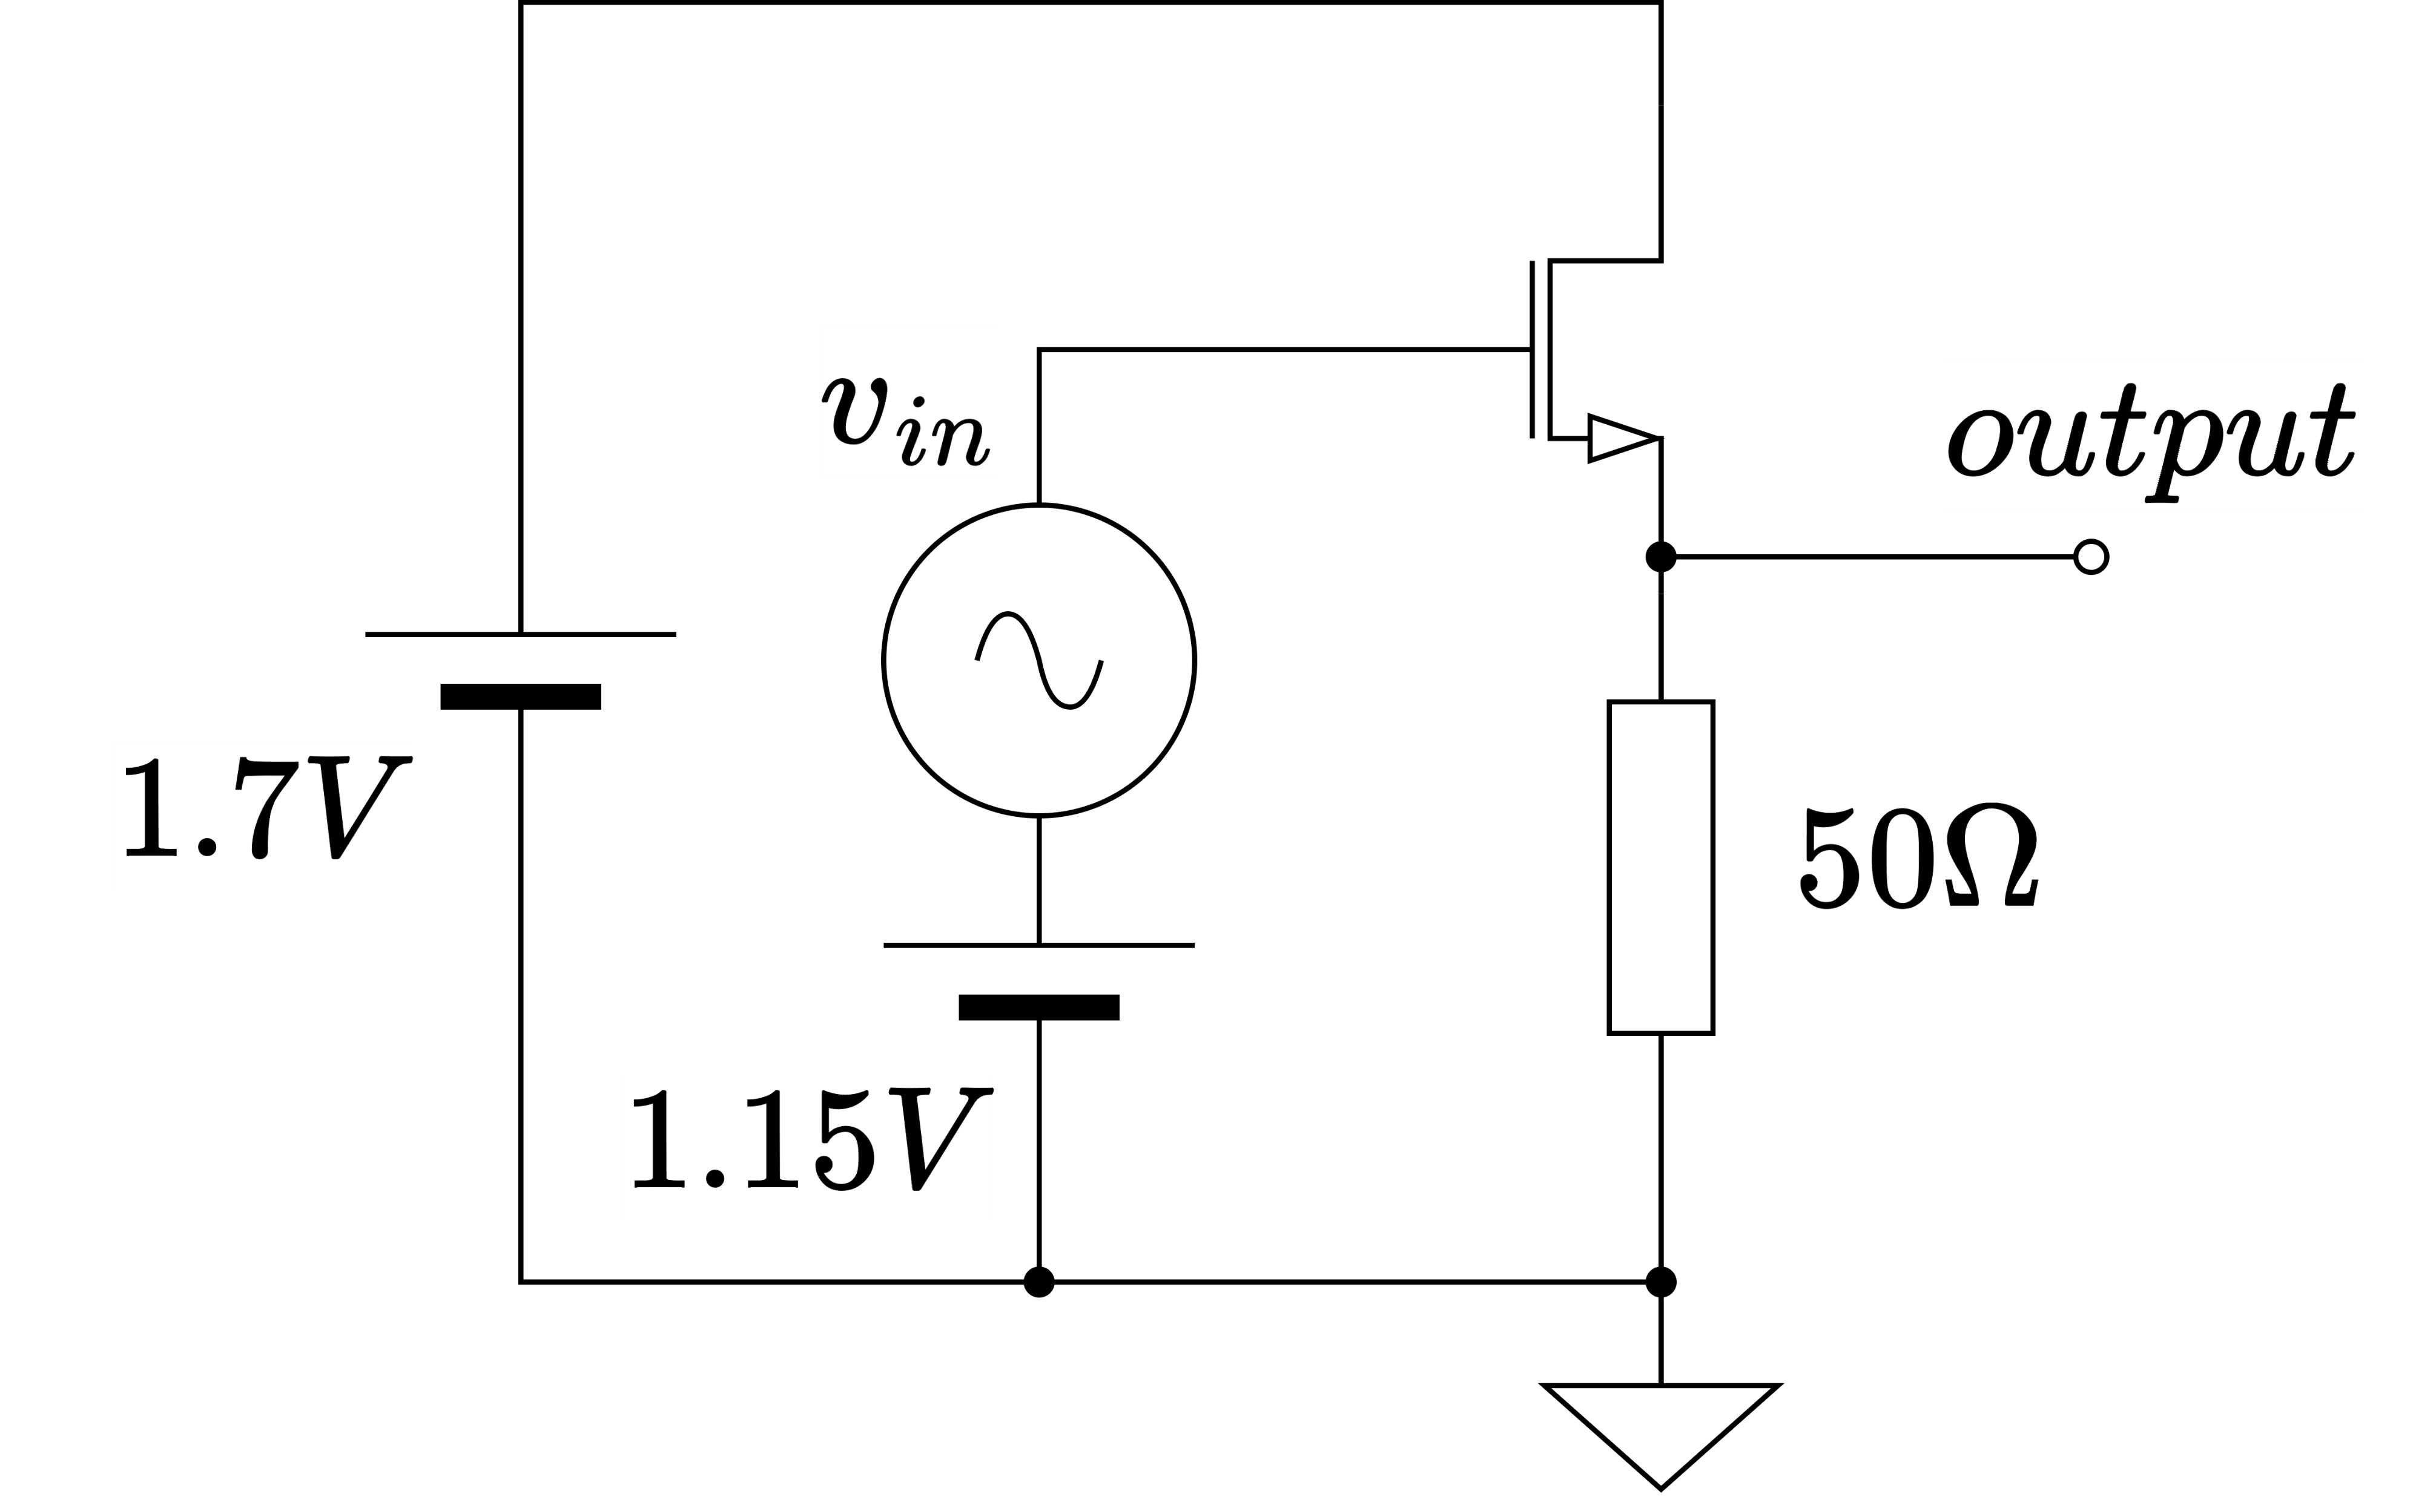
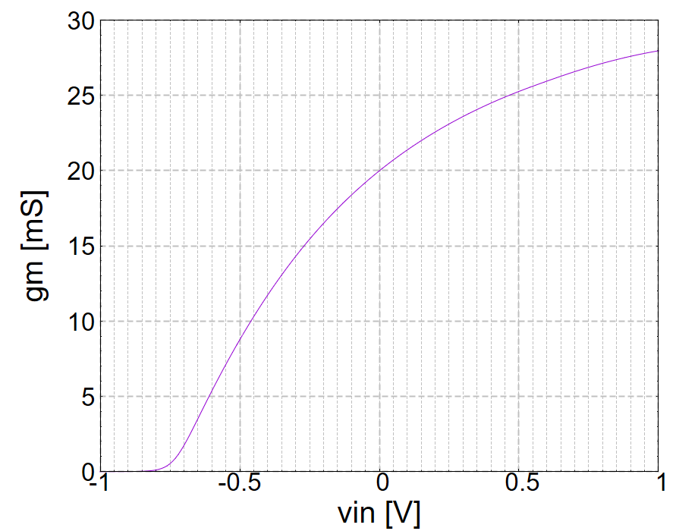
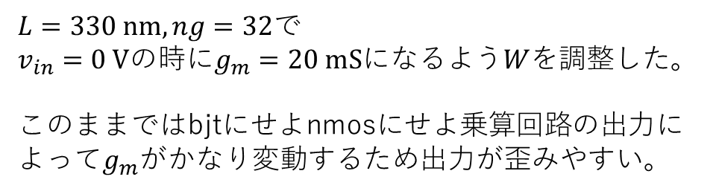
rfnmosのバッファ回路
$L=330 nm, ng=32$で
$v_{in}=0 V$の時に$g_{m}=20 mS$になるよう$W$を調整した。
このままではbjtにせよnmosにせよ乗算回路の出力によって$g_{m}$がかなり変動するため出力が歪みやすい。

